Slide 1
Roteiro
Procedimento Geral de Redução
Velocidades Aerodinâmicas
Desempenho em Cruzeiro
Great Circle
Desempenho em Curva

Slide 2
Procedimento Geral
Resultados estão estabelecidos em um arquivo Excel.
Para cada ponto de ensaio válido:
Tirar a média de cada uma das medidas!
Média entre as medidas dos dois motores.
Peso do avião
Totalizador marca o consumo de combustível.
Totalizador é zerado em cada voo.
Sendo assim o peso do avião em cada ponto é:
Peso Zero Comb + Comb Rampa - Tot

Slide 3
Procedimento Geral
Resultados estão estabelecidos em um arquivo Excel.
Para cada ponto de ensaio válido:
Tirar a média de cada uma das medidas!
Média entre as medidas dos dois motores.
Peso do avião
Totalizador marca a quantidade de combustível nos tanques.
Sendo assim o peso do avião em cada ponto é:
Peso Zero Comb + Tot

Slide 4
Roteiro
Procedimento Geral de Redução
Velocidades Aerodinâmicas
Desempenho em Cruzeiro
Great Circle
Desempenho em Curva

Slide 5
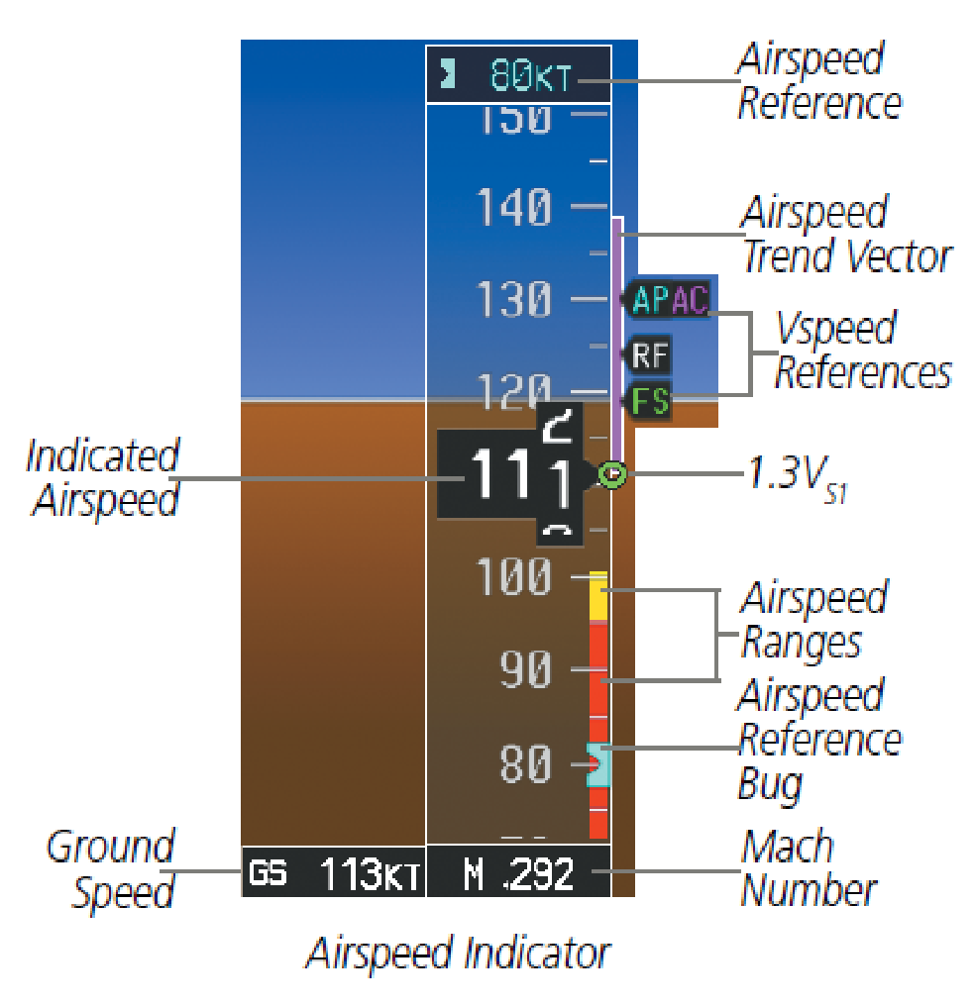
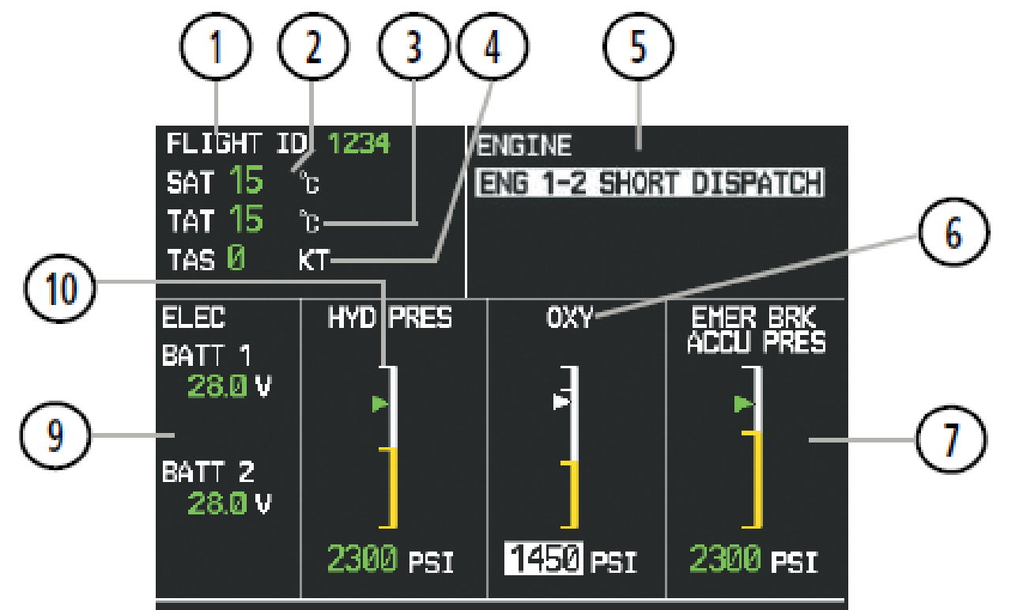
Velocidades em Aeronáutica
Ref: Embraer Prodigy Flight Deck 100 Pilot’s Guide 190-00728-04-0A
Disponivel em: http://static.garmincdn.com/pumac/190-00728-04_0A_Web.pdf

Slide 6
Velocidades em Aeronáutica
IAS
Indicada
CAS
Calibrada
EAS
Equivalente
TAS
Verdadeira
GS
Ground
Indicada – o que o piloto vê!
Verdadeira – real em relação ao ar.

Slide 7
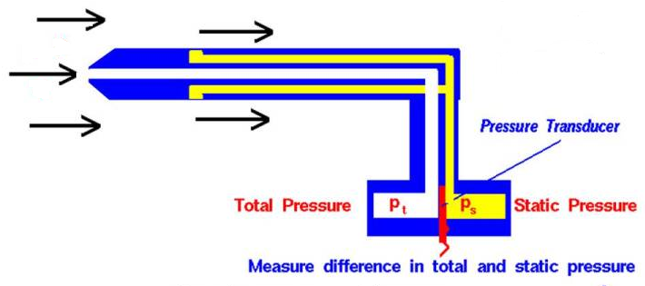
Velocidades em Aeronáutica
IAS
Indicada
CAS
Calibrada
EAS
Equivalente
TAS
Verdadeira
GS
Ground
Ideia Básica
Pitot mede diferença entre pressão estática e pressão dinâmica.
Essa diferença de pressão está relacionada à velocidade.
Ref: Adaptado de https://www.grc.nasa.gov/www/k-12/airplane/pitot.html

Slide 8
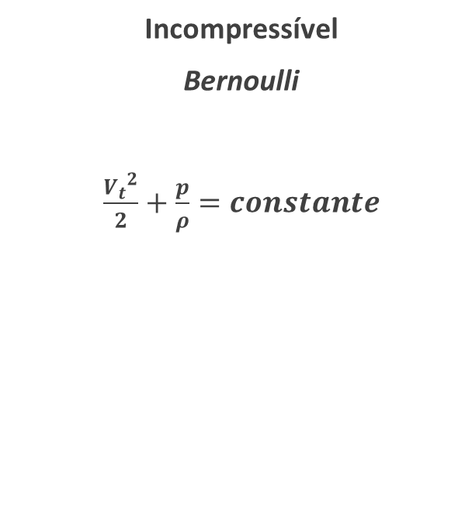
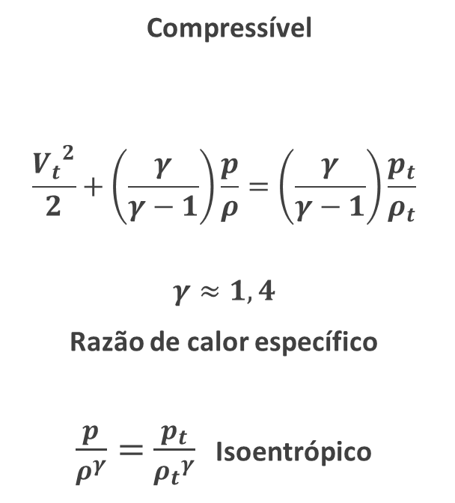
Velocidade e Pressão (Subsônico)

Slide 9
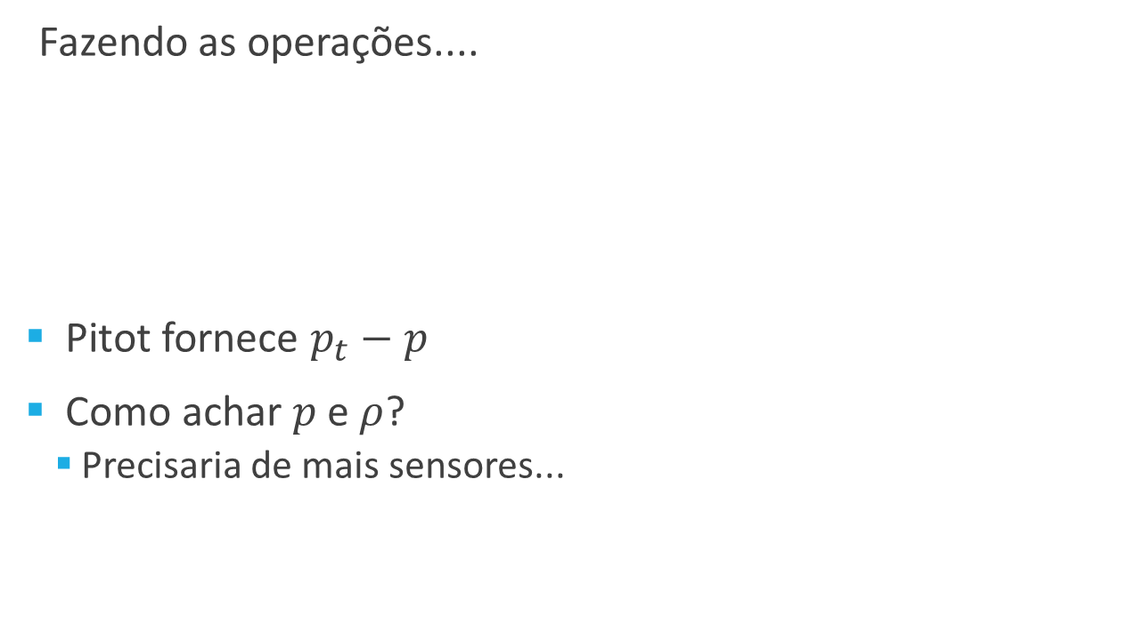
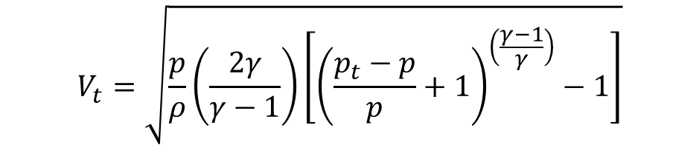
Velocidade Verdadeira
IAS
Indicada
CAS
Calibrada
EAS
Equivalente
TAS
Verdadeira
GS
Ground

Slide 10
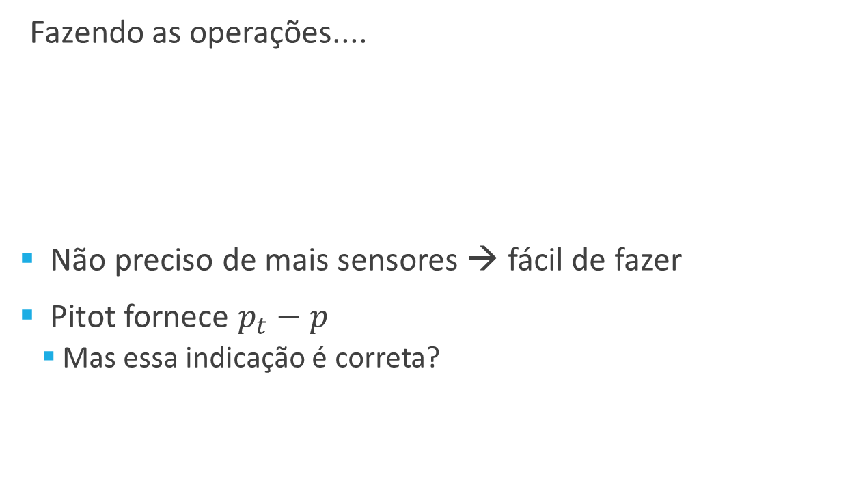
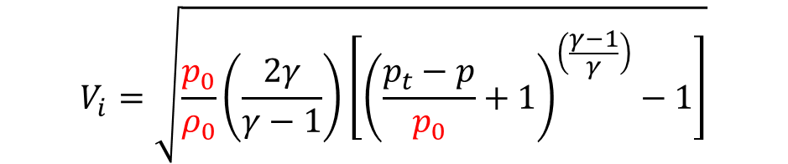
Velocidade Indicada
IAS
Indicada
CAS
Calibrada
EAS
Equivalente
TAS
Verdadeira
GS
Ground

Slide 11
Velocidade Calibrada
IAS
Indicada
CAS
Calibrada
EAS
Equivalente
TAS
Verdadeira
GS
Ground
Calibrada é a velocidade indicada com calibração para corrigir os erros de medida.
Feito durante a certificação do avião 🡪 AFM
Importante para voo!
§ 25.103 Stall speed.
(a) The reference stall speed, VSR, is a calibrated airspeed (…)

Slide 12
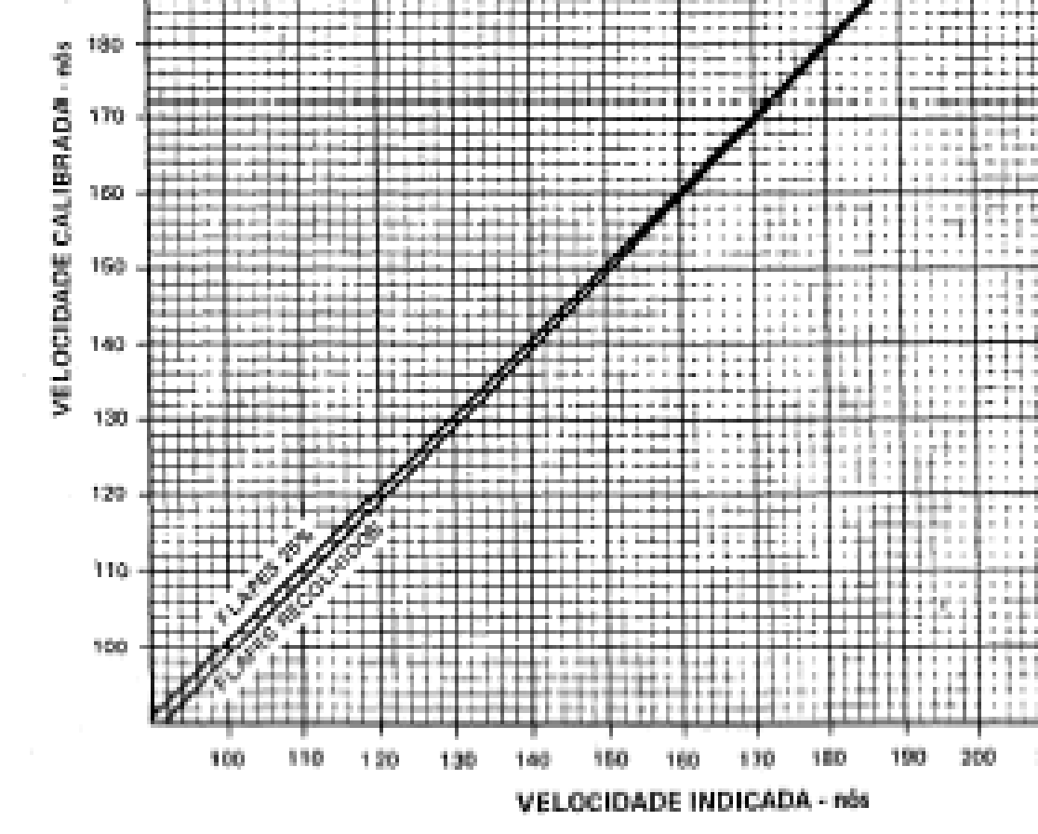
Velocidade Calibrada

Slide 13
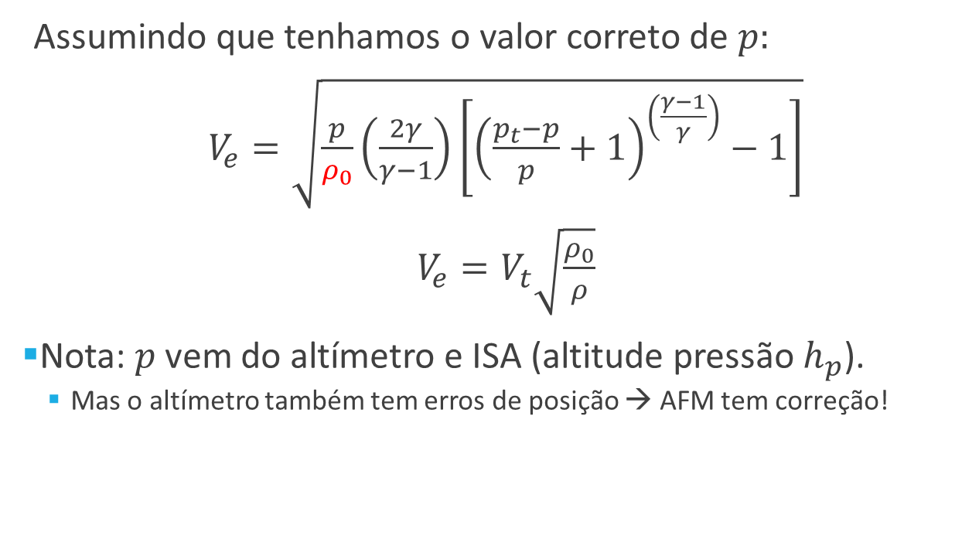
Velocidade Equivalente
IAS
Indicada
CAS
Calibrada
EAS
Equivalente
TAS
Verdadeira
GS
Ground

Slide 14
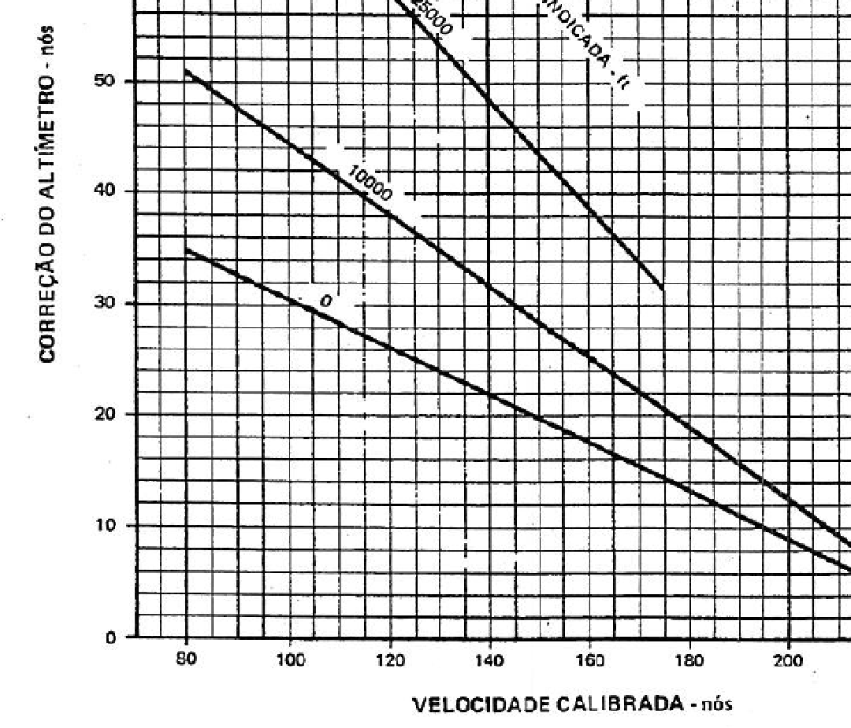
Velocidade Equivalente
Ft!

Slide 15
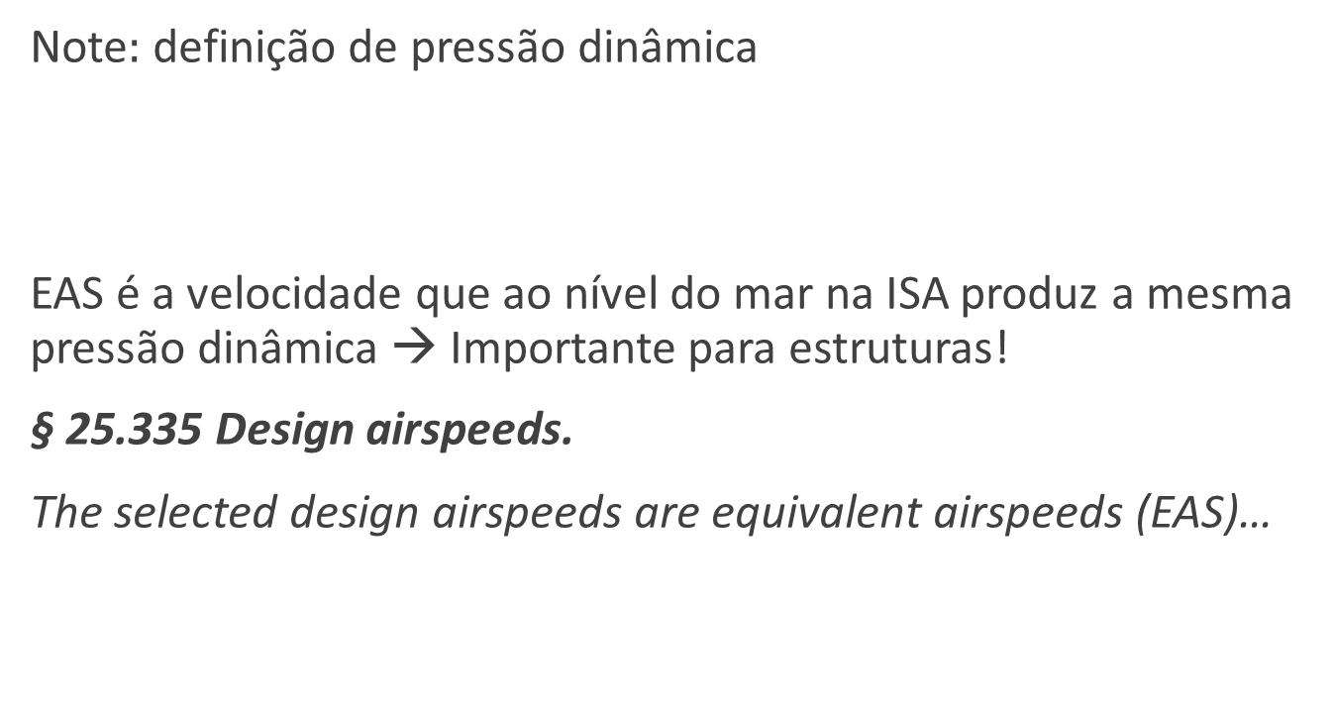

Velocidade Equivalente
IAS
Indicada
CAS
Calibrada
EAS
Equivalente
TAS
Verdadeira
GS
Ground

Slide 16
Velocidade Verdadeira
IAS
Indicada
CAS
Calibrada
EAS
Equivalente
TAS
Verdadeira
GS
Ground
Novamente:
Preciso da densidade.
Assumir ISA e combinar com a medida de temperatura.
Temperatura em geral é TAT = Total Air Temperature
Calibração para SAT 🡪 AFM!

Slide 17
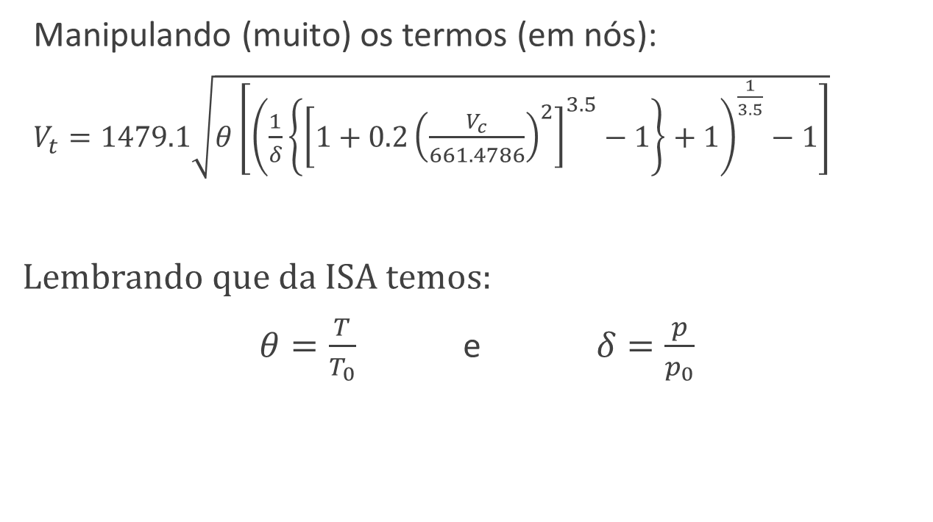
Conversão Direta
IAS
Indicada
CAS
Calibrada
EAS
Equivalente
TAS
Verdadeira
GS
Ground

Slide 18
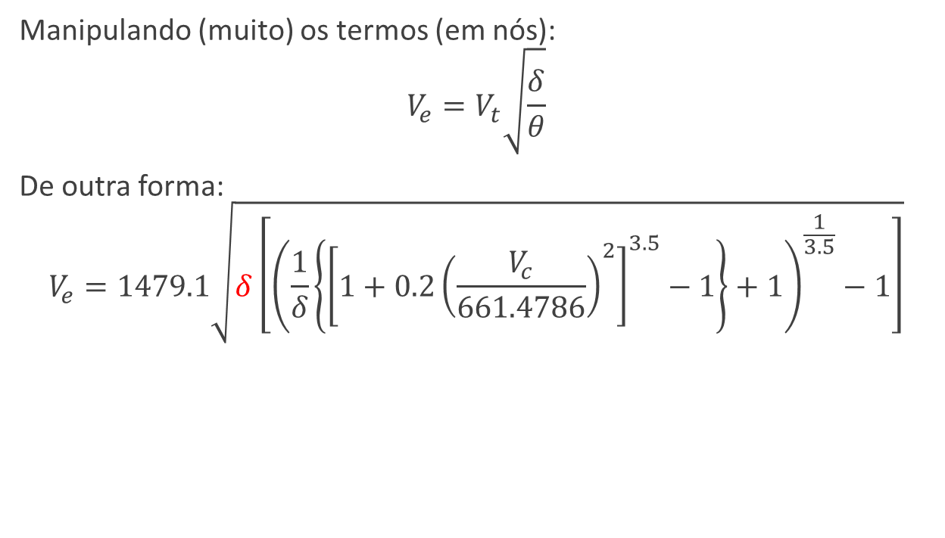
Conversão Direta
IAS
Indicada
CAS
Calibrada
EAS
Equivalente
TAS
Verdadeira
GS
Ground

Slide 19
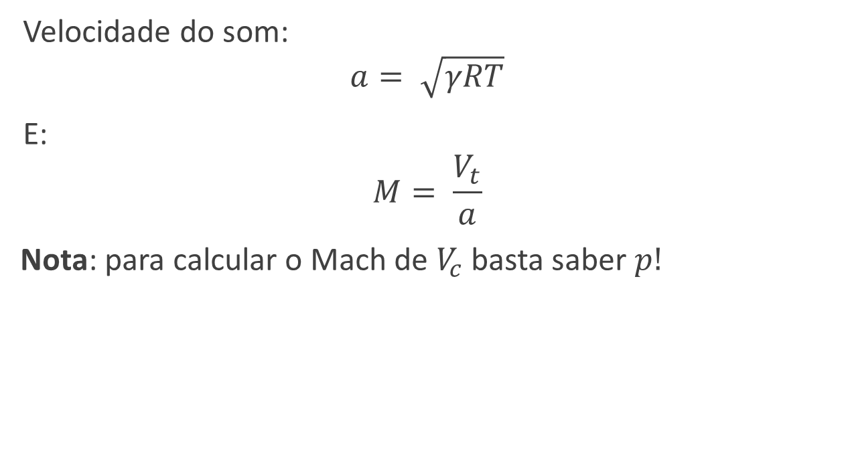
Nota: Mach
IAS
Indicada
CAS
Calibrada
EAS
Equivalente
TAS
Verdadeira
GS
Ground

Slide 20
Ground Speed
IAS
Indicada
CAS
Calibrada
EAS
Equivalente
TAS
Verdadeira
GS
Ground
GS vem em geral do GPS
GS
Vento
TAS

Slide 21
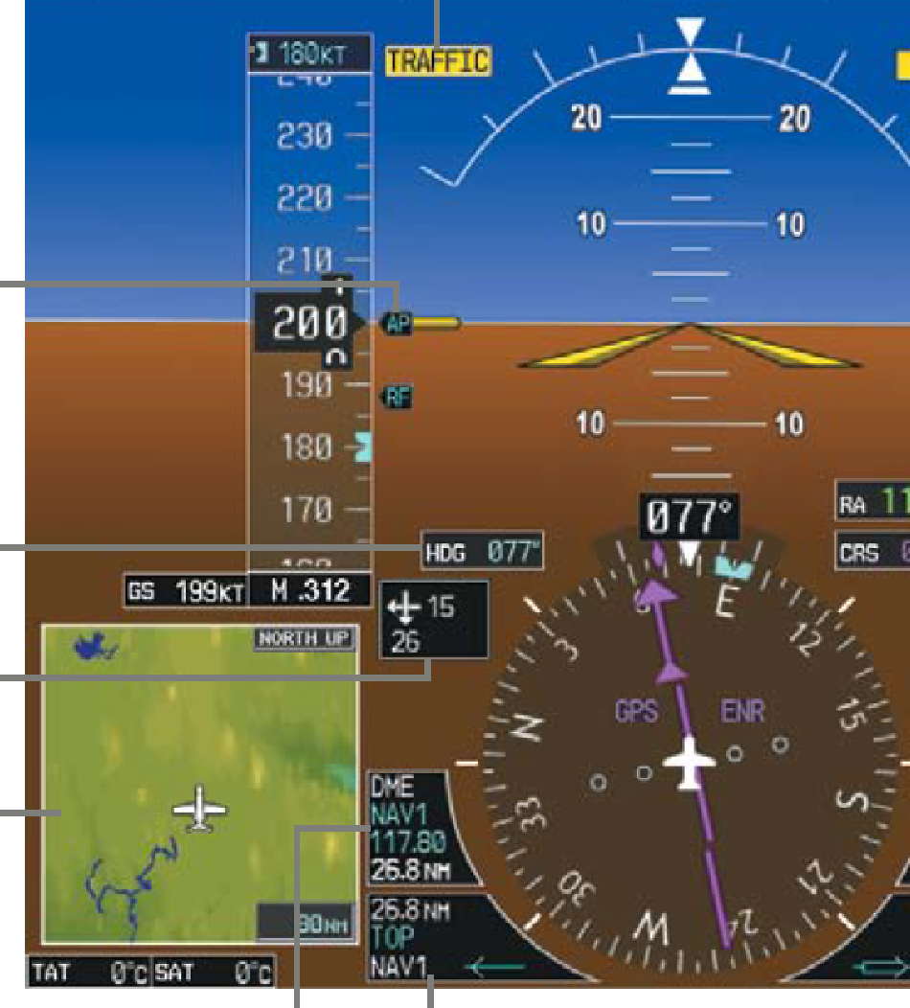
Voltando...
Ref: Embraer Prodigy Flight Deck 100 Pilot’s Guide 190-00728-04-0A
Disponivel em: http://static.garmincdn.com/pumac/190-00728-04_0A_Web.pdf

Slide 22
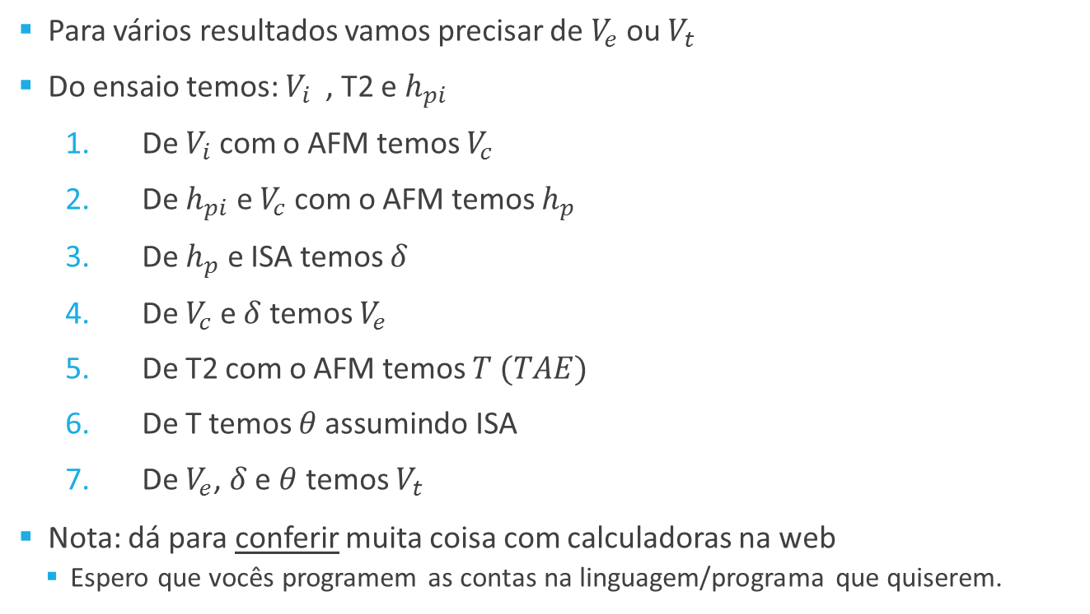
O que eu tenho de fazer?

Slide 23
Roteiro
Procedimento Geral de Redução
Velocidades Aerodinâmicas
Desempenho em Cruzeiro
Great Circle
Desempenho em Curva

Slide 24
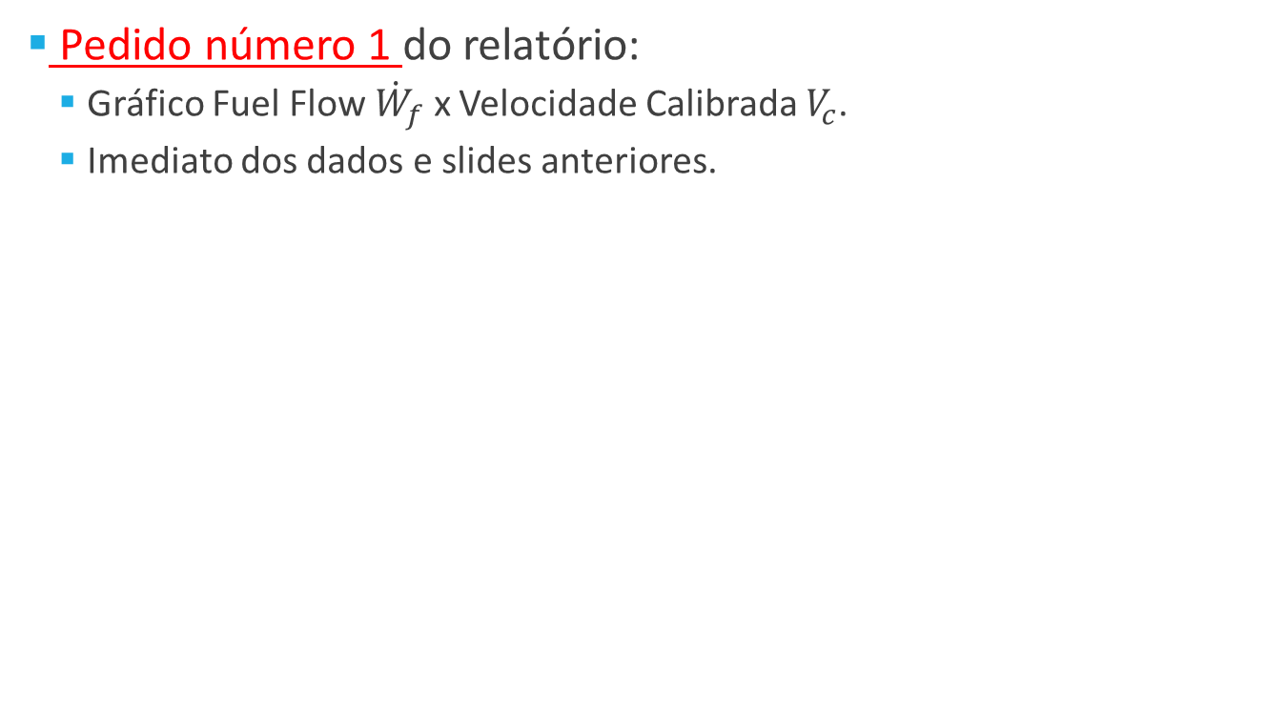
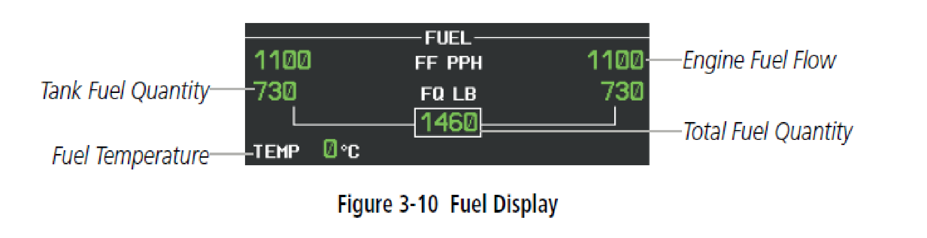
Desempenho em Cruzeiro
Ref: Embraer Prodigy Flight Deck 100 Pilot’s Guide 190-00728-04-0A
Disponivel em: http://static.garmincdn.com/pumac/190-00728-04_0A_Web.pdf

Slide 25
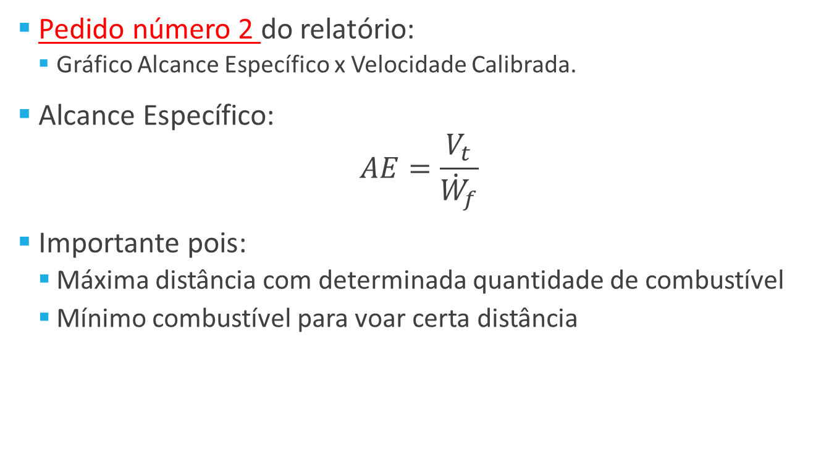
Desempenho em Cruzeiro

Slide 26
Desempenho em Cruzeiro
Pedido número 3 do relatório: plotar nos gráficos anteriores:
Velocidade calibrada para máximo alcance.
Velocidade calibrada para máxima autonomia.
Velocidade calibrada para cruzeiro longo (assumir 99% de máx alcance).
Máximo alcance:
Chegar o mais longe com certa quantidade de combustível
Máxima autonomia:
Voar o máximo de tempo com certa quantidade de combustível
Cruzeiro longo:
Compromisso entre voar longe mas chegar rápido.

Slide 27
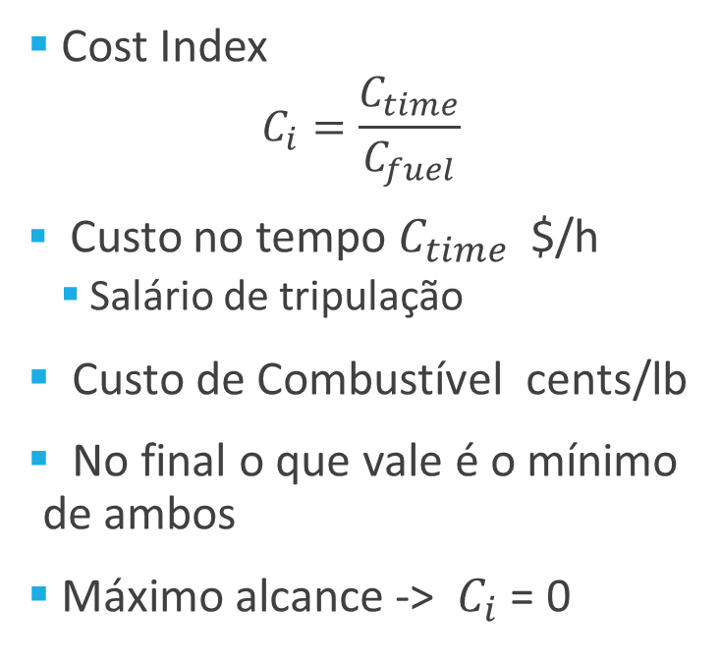
Nota: Cost Index
Aeronave | CI Típico
737-6/7/800 | 10 a 30
777 | 90 a 115
Ref: Boeing. Fuel Conservation Strategies: Cost Index Explained . 2002
Disponivel em: https://www.boeing.com/commercial/aeromagazine/articles/qtr_02_10/pdfs/AERO_FuelConsSeries.pdf

Slide 28
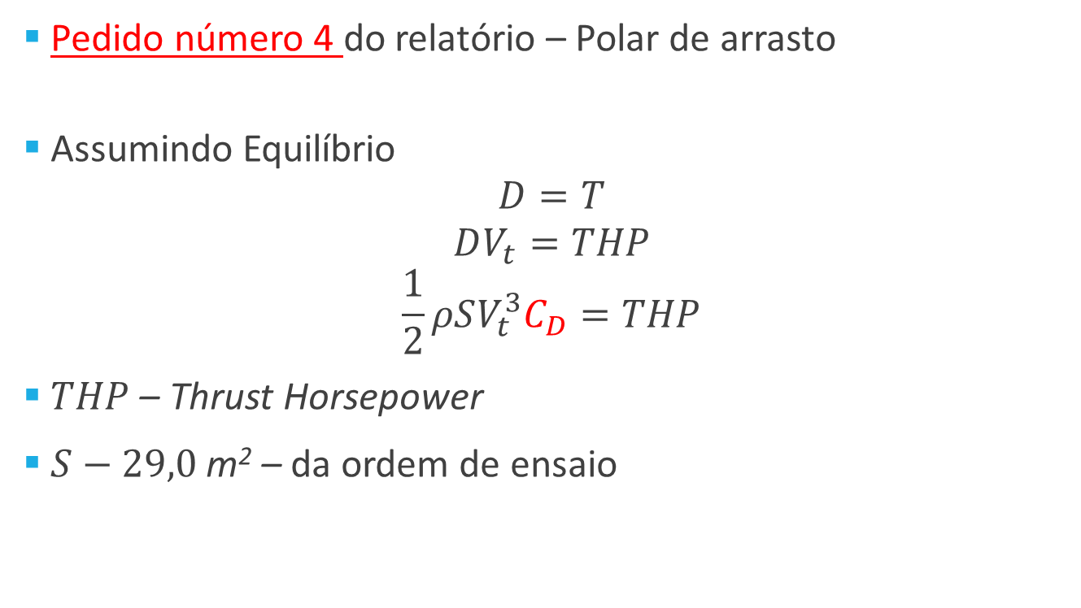
Polar de arrasto
38,0

Slide 29
Polar de arrasto
38,0

Slide 30
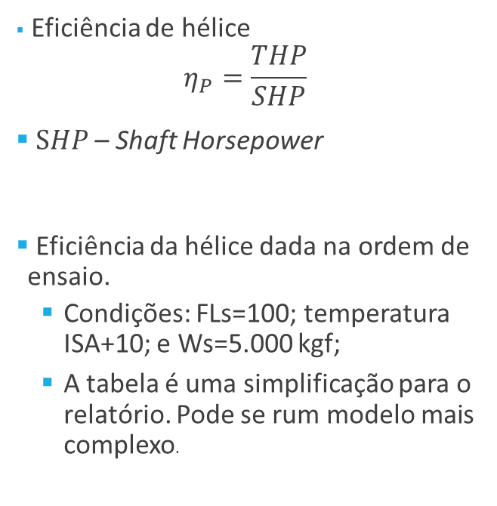
Polar de arrasto
200 | 0,78
180 | 0,78
160 | 0,77
140 | 0,77
120 | 0,76
100 | 0,75
80 | 0,74

Slide 31
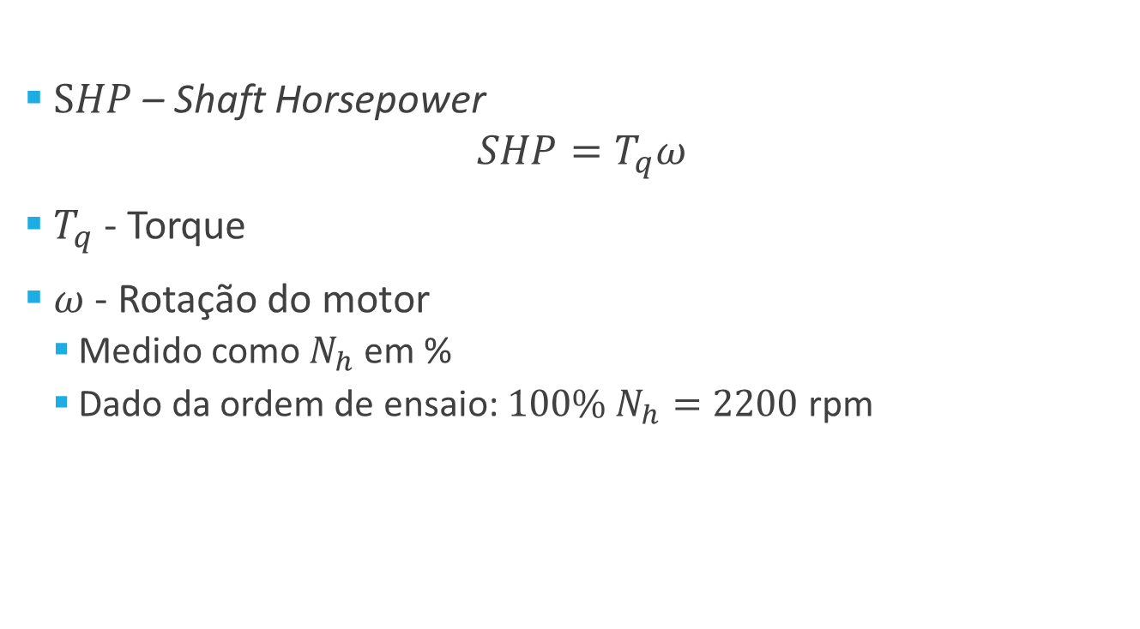
Polar de arrasto
1300

Slide 32
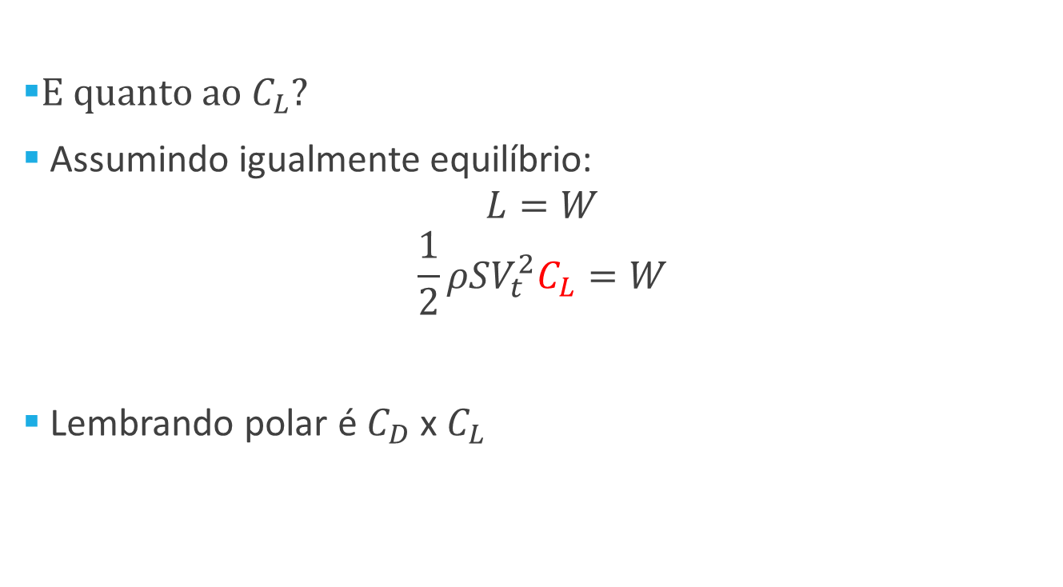
Polar de arrasto

Slide 33
Comparação com AFM
Pedido número 5 do relatório
Comparar com o Manual de Voo os dados de:
Desempenho em cruzeiro de longo alcance.
Desempenho em cruzeiro de máxima autonomia.
Simples comparação e discussão se os resultados batem ou não.

Slide 34
Roteiro
Procedimento Geral de Redução
Velocidades Aerodinâmicas
Desempenho em Cruzeiro
Great Circle
Desempenho em Curva

Slide 35
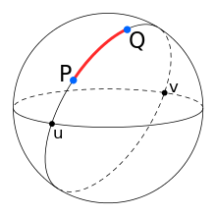
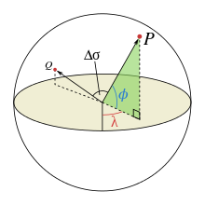
Coordenadas GPS
Latitude e Longitude
Qual a distância entre estes dois pontos assumindo esfera perfeita ?
Ponto | Latitude | Longitude
Aeronáutica | -23,20962 | -45,87710
“Feijão” | -23,20197 | -45,87496
Ref: Wikipedia. Great-circle distance
Disponivel em: https://en.wikipedia.org/wiki/Great-circle_distance

Slide 36
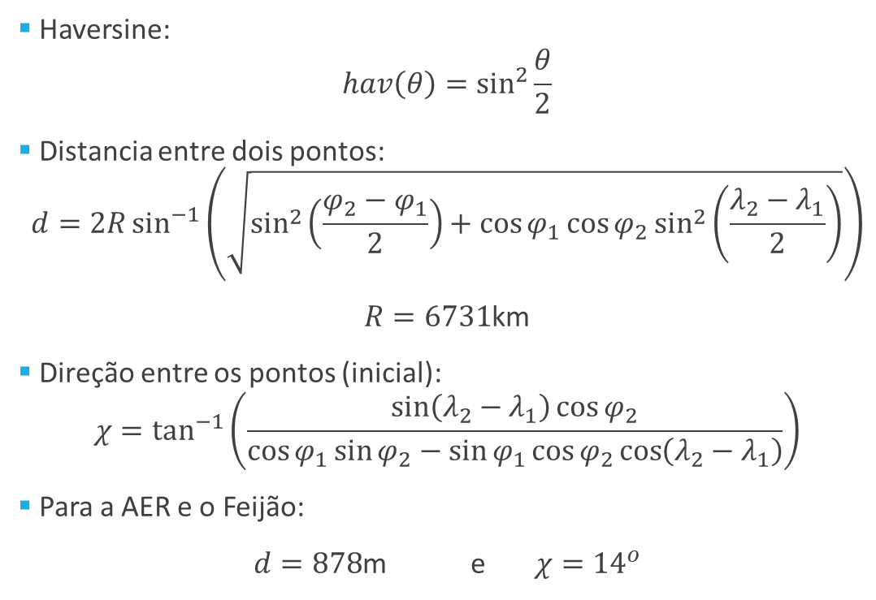




Haversine Formula
d

Slide 37
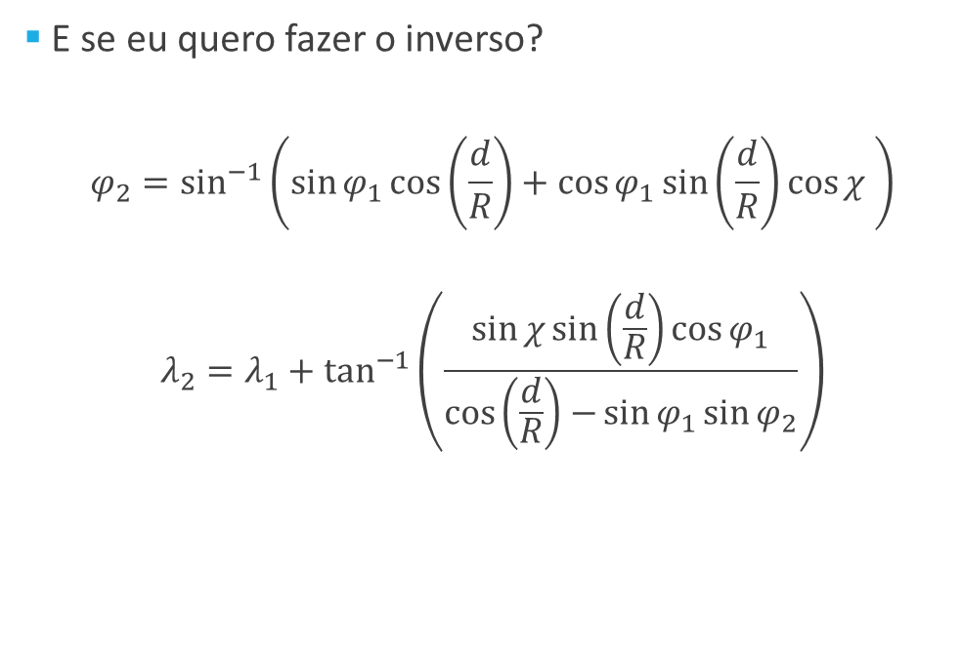




Haversine (Haverseno) Formula
d

Slide 38
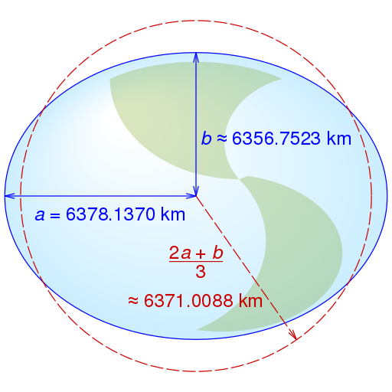
Nota: GPS usa WGS-84
Elipsoide
Como faz neste caso? Pode-se usar as fórmulas de Vincenty
Não é necessário neste laboratório

Slide 39
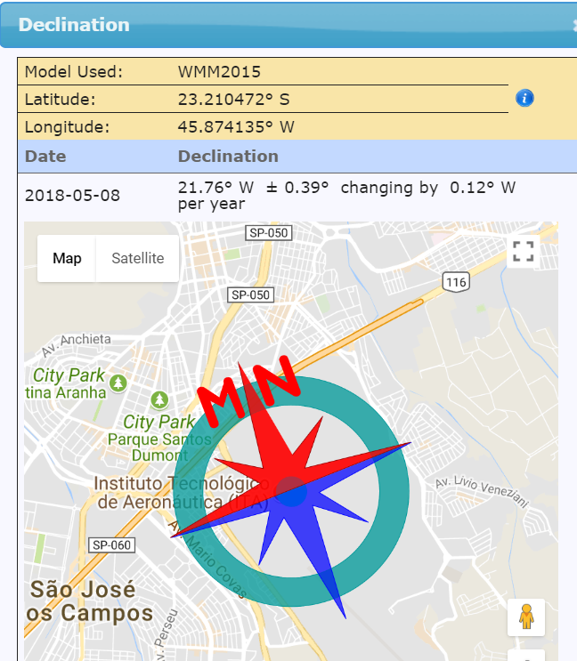
Nota: Declinação Magnética
Diferença entre norte verdadeiro e Real
https://www.ngdc.noaa.gov/geomag-web/
Em geral em aviação tudo é magnético.
Coordenadas GPS usam real.

Slide 40
Roteiro
Procedimento Geral de Redução
Velocidades Aerodinâmicas
Desempenho em Cruzeiro
Great Circle
Desempenho em Curva

Slide 41
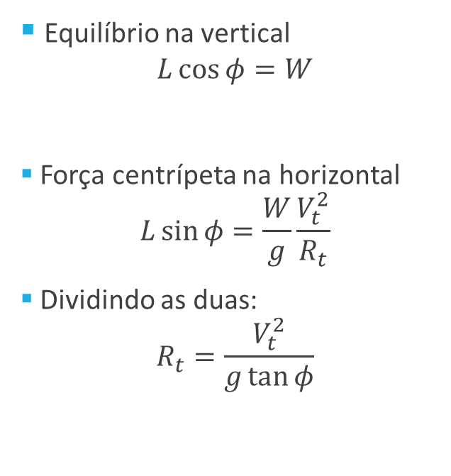
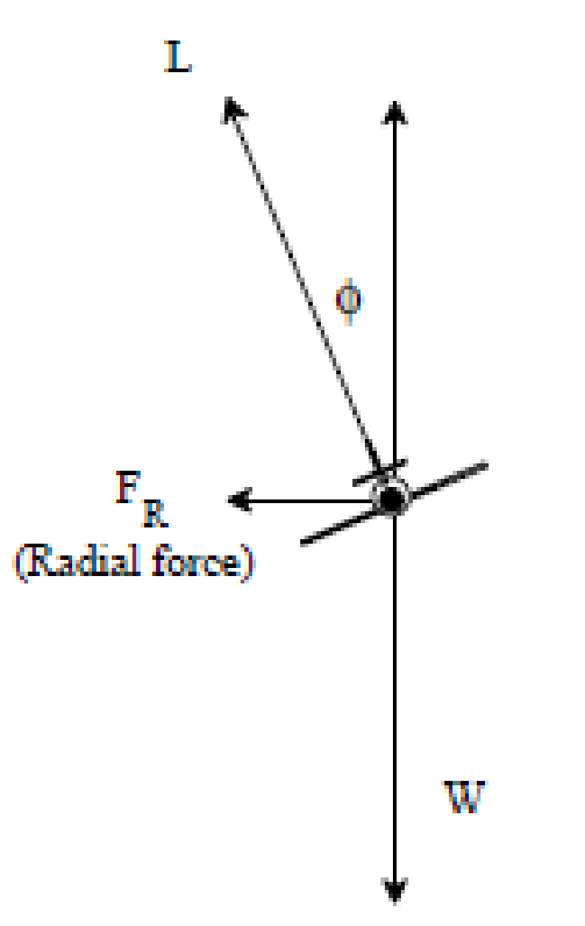
Desempenho em Curva Nivelada

Slide 42
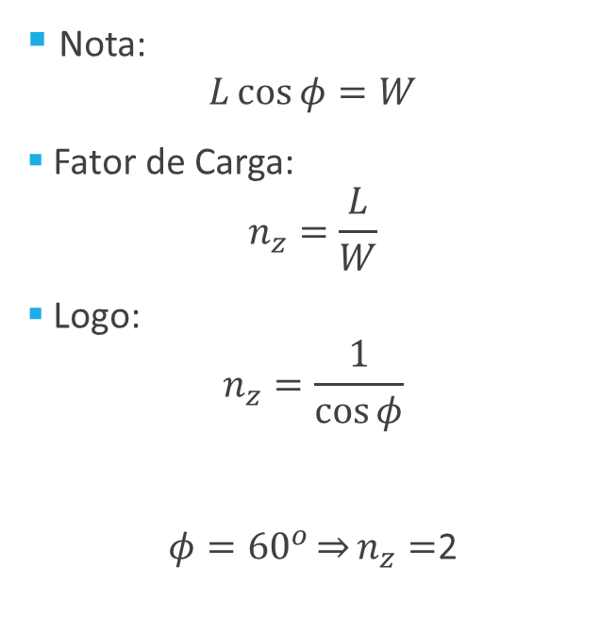
Desempenho em Curva Nivelada

Slide 43
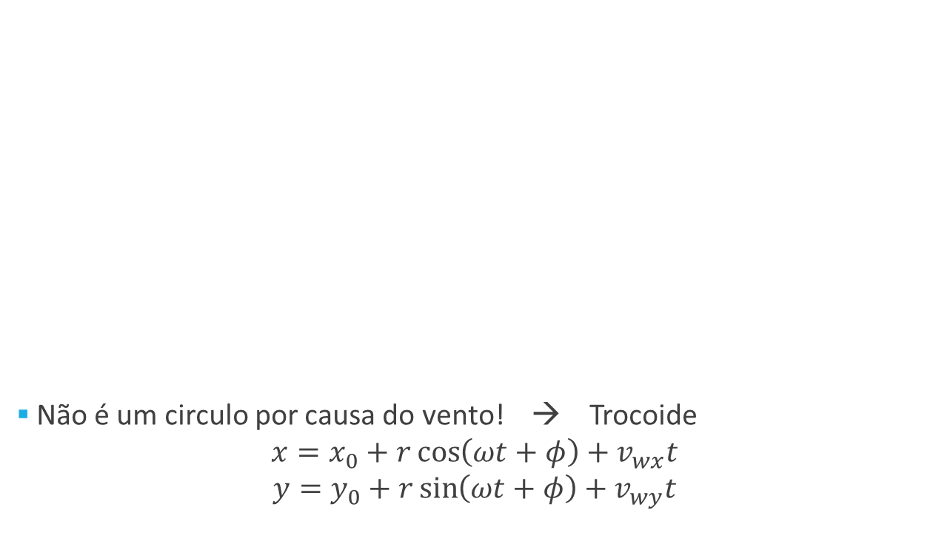
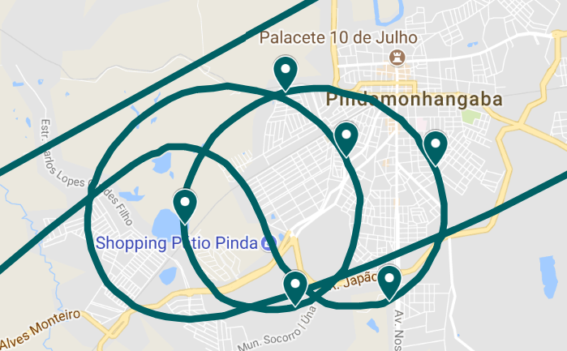
Curva com Vento

Slide 44






Como Corrigir o Vento?
Assumir vento constante.
“Sopre” cada ponto de acordo com a intensidade do vento, tempo e direção verdadeira.
Usando as equações do slide 35.
d

Slide 45
Como Corrigir o Vento?
Assumir vento constante.
“Sopre” cada ponto de acordo com a intensidade do vento, tempo e direção verdadeira.
Usando as equações do slide 35.
d

Slide 46
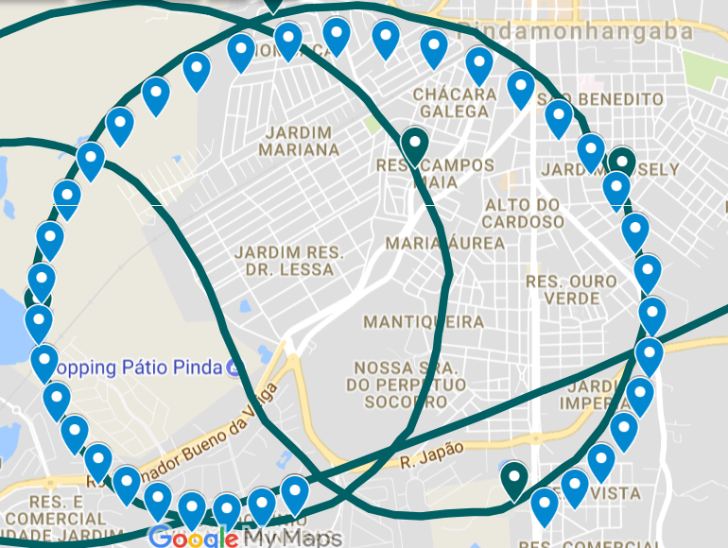
Exemplo do que se busca
Pontos em azul são resultado da teoria

Slide 47
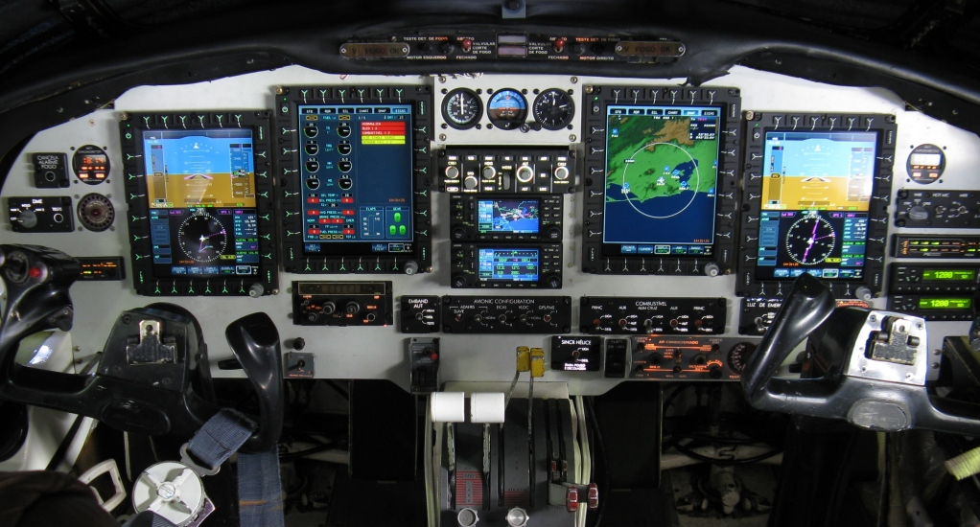
Dúvidas?
Ref: Disponivel em: http://www.avionics.com.br/servicos/ver/C/installation/I/3?lang=pt_BR
Boa referencia em geral: US Naval Test Pilot School – Fixed Wing Performance. Disponível em: http://www.usntpsalumni.com/Resources/Documents/USNTPS_FTM_108.pdf

